Slide 1

第6章
互联网

Slide 2

网络是物联网最重要的基础设施之一。物联网是下一代互联网吗？为了解决这个问题，首先需要认识互联网。
本章将介绍互联网的基本概念及体系结构。
内容提要

Slide 3
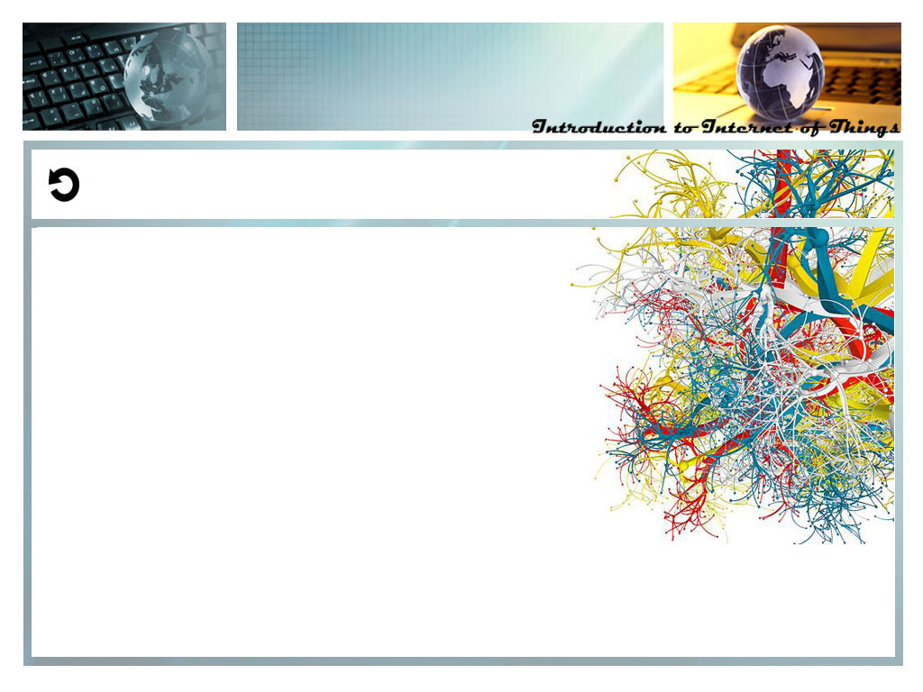
内容回顾
第2-5章介绍了感知识别层多样化的信息获取方式
  自动识别技术与RFID
  传感器技术
  定位系统
  智能信息设备
本章重点介绍互联网的组成元素，接入方式，网络核心等基本概念，并着重介绍互联网分层体系结构中的应用层，传输层，网络层。

Slide 4

本章内容
6.1 互联网概述
6.2 应用层
6.3 传输层
6.4 网络层
6.5 从互联网到物联网
互联网有哪些基本组件，通过什么方式实现互联互通的呢？

Slide 5
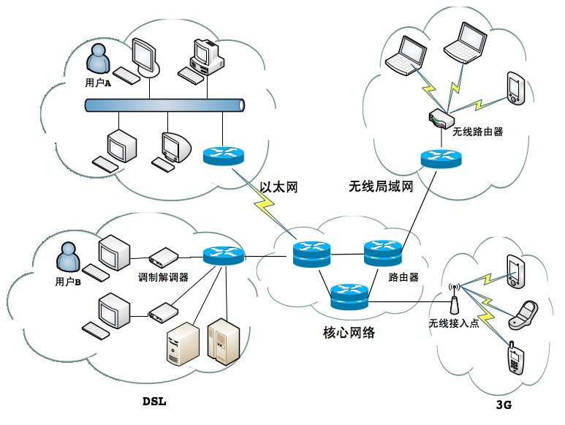
6.1 互联网概述：“网络”构成的网络
网络终端：
  服务器
  个人电脑
  智能手机
  ……
多样的终端设备通过不同的接入方式接入互联网

Slide 6

网络接入方式
拨号上网：互联网普及初期最常用的有线接入方式，通过调制解调器（Modem）利用当地运营商提供的电话号码拨号接入互联网，是一种低速接入，最高数据传输速率56kbps。
DSL：目前运用最广泛的有线接入方式，基于普通电话线的宽带接入技术。上传速率峰值：1Mbps （通常小于1Mbps），下载速率峰值：8Mbps （通常小于2Mbps），速率稳定，带宽独享，与语音服务独立。
电力线：利用电力线进行网络数据传输的新型有线接入方式，最高速率14Mbps，结构灵活，适用范围广，成本低。

Slide 7
网络接入方式（续）
以太网：应用最广泛的局域网通信技术，包括10Mbps，100Mbps，10Gbps等速率范围，具有速率高，抗干扰能力强的特点，适用于各类企事业团体，可实现各类高速互联网应用，但一次性布线成本较高。
Wi-Fi：最常见的无线接入方式，是一种短距离传输技术，适用于办公室及家庭环境，有11Mbps，54Mbps，300Mbps等速率范围。

Slide 8

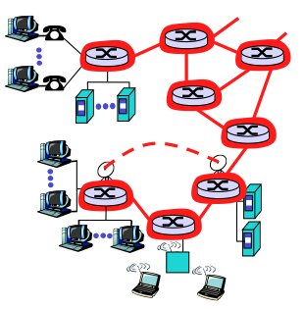
网络核心：互联网如何提供通信服务？
数据交换：将数据从发送端传输到接收端的过程
网络设计中的核心问题：如何进行数据传输？
数据交换
电路交换
报文交换
虚电路
分组交换
数据报

Slide 9



电路交换VS分组交换
电路交换
数据电路：circuit
特点：即时通讯，服务质量保障
可扩展性差，准备时间长
分组交换
通讯数据单元：分组
特点：资源利用率高，信息传输效率高，服务质量无保障
多数情况下物联网的服务不必苛求具有延时保障的即时通信能力，因此，高效且低成本的分组交换将成为物联网中数据交换的首选方式。

Slide 10
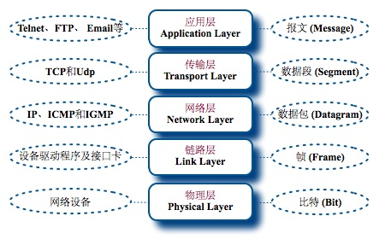
6.1 互联网概述：网络协议及其分层结构
为何需要分层结构？
  网络规模
  网络功能
互联网一般可划分为5层
  应用层
  传输层
  网络层
  链路层
  物理层

Slide 11
6.1 互联网概述：网络协议及其分层结构
应用层
  HTTP，FTP，SMTP，DNS协议；数据单元：报文
传输层
  TCP，UDP协议；数据单元：数据段
网络层
  IP，ICMP，GMP协议；数据单元：数据包
链路层
  MAC协议；数据单元：帧
物理层
  数据单元：比特

Slide 12
本章内容
6.1 互联网概述
6.2 应用层
6.3 传输层
6.4 网络层
6.5 从互联网到物联网
应用层是用户接触最多的一个网络分层，互联网应用层有哪些关键应用？

Slide 13
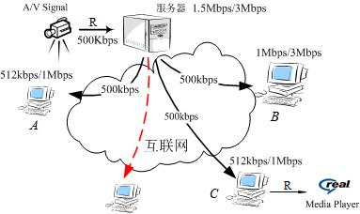
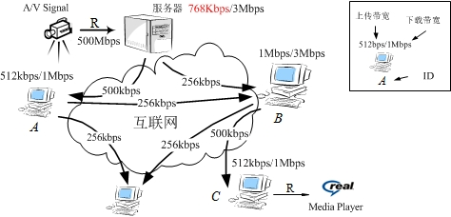
6.2 应用层：应用程序构架
应用层描述业务逻辑，包括应用流程、程序状态、数据内容和形式
应用程序构架
  客户端－服务器模式
    服务器直接向所有用户提供服务
    成本高，可扩展性差
  对等网络模式
    每一个网络终端既是资源的使用者也是资源的提供者
    扩展性强，资源利用率高
    管理困难，服务不稳定

Slide 14
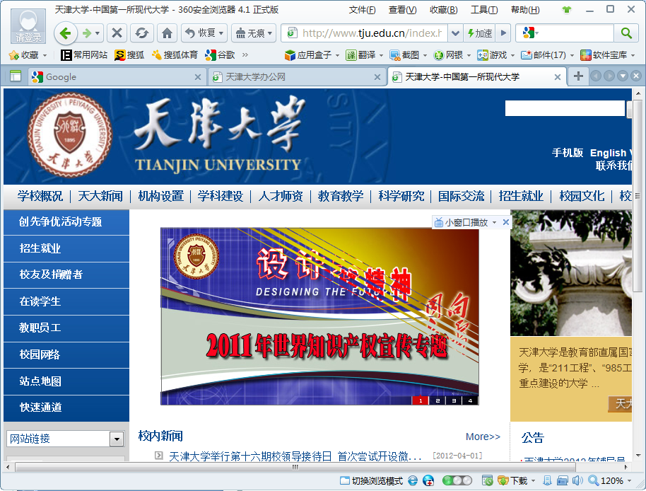
6.2 应用层：Web和HTTP协议
HTTP
Web包含的三个重要概念
  超文本
  超媒体
  超文本传输协议（HTTP）
Web的特点
  图形化界面
  终端的独立性
  交互性和动态性
超媒体
超文本

Slide 15
6.2 应用层：Web和HTTP协议
HTTP协议是Web的核心，负责Web服务器和客户端应用层之间的通信。定义了服务器和用户之间通信的次序以及数据格式。
  服务器端：网页
  客户端：浏览器
URL
例如http://www.tju.edu.cn，用户可通过HTTP协议访问主机tju.edu.cn上的web资源

Slide 16


6.2 应用层：域名系统
域名：
  Web服务器在网络上的唯一标识（标识作用）
  用来在网络中定位一台Web服务器的标识（定位作用）
域名一般具有可以直接理解的语义信息，如http://tju.edu.cn
  cn：服务器位于中国
  edu：服务器用于教育机构
  tju：该web服务器为清华大学所有
域名与IP地址：
  IP是互联网内部使用的标识，有固定的长度，域名没有长度限制。
  域名到IP地址的转换：域名系统
tsinghua.edu.cn

Slide 17
6.2 应用层：域名系统（续）
分层组织的DNS（域名系统）服务结构
  根域名系统服务器
    13台根域名服务器
  一级域名服务器
    负责如.com、.edu、.net的一级域名
    负责代表国家地区的.cn、ca的一级域名
  权威域名服务器
    服务每一个拥有Web的机构
    两种服务方式
      自维护权威域名服务器
      第三方权威域名服务器
域名服务器共同协作完成域名解析

Slide 18
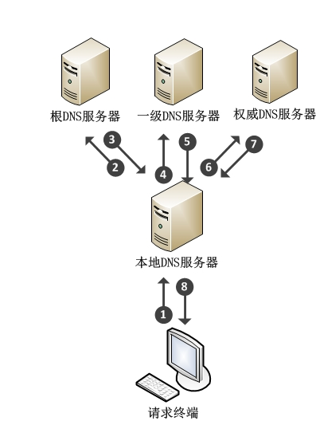
6.2 应用层：域名解析
交互式域名解析：逐级询问
当用户向本地DNS服务器请求解析时，若本地DNS服务器已持有所需域名对应IP，则将信息返回给用户，否则从根服务器开始一层一层向下询问，直到获取域名对应IP并返回给用户。

Slide 19
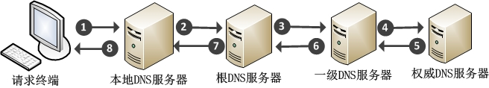
6.2 应用层：域名解析（续）
递归式域名解析：本地DNS服务器代理
每当一个DNS服务器被查询一个域名的IP地址时，如果该服务器没有记录，则该服务器亲自代表询问者去获取该域名的IP地址，直到得到该信息。

Slide 20
本章内容
6.1 互联网概述
6.2 应用层
6.3 传输层
6.4 网络层
6.5 从互联网到物联网
传输层是网络终端经过网络进行通信时的第一个端到端的层次。传输层为应用层程序或协议建立起虚拟的端到端传输通路。

Slide 21
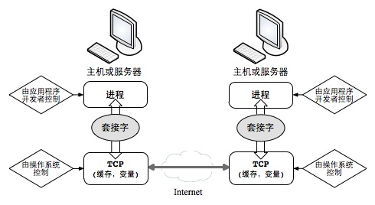
6.3 传输层：套接字
套接字：应用程序与传输层之间进行通信的一道门，使得当一个网络终端运行多个网络应用程序是，不同应用程序的收发信息不会产生混乱。
套接字需要IP地址和端口号区别同一终端上正在运行的不同应用程序。
IP地址用于区别不同终端，端口号用于区别同一终端上的不同应用程序。

Slide 22
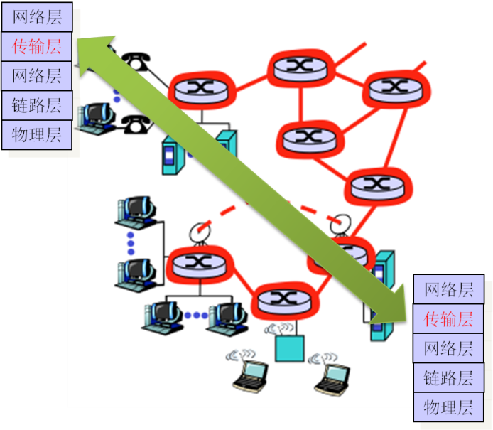
如何在传输层上建立端到端的逻辑连接？
传输层上端到端的连接是进程与进程之间的连接（不是终端之间的连接）
所需信息
  发送端的IP地址：标识发起者主机终端
  发送端的端口号：标识发起者主机具体进程
  接收端的IP地址：标识接收者主机终端
  接收端的端口号：标识接收者主机具体进程
传输层协议
  UDP协议：提供没有可靠性保证的数据传递
  TCP协议：提供有可到性保障的数据传递

Slide 23


6.3 传输层：UDP协议
UDP协议：用户数据包协议（User Datagram Protocol），为传输层提供简单的不可靠的信息传输服务。
协议特点
  数据通讯不需要建立连接→较小的启动延迟
  数据通讯不需要维护连接状态→少量的资源消耗
  轻量级的通讯开销→较短的数据包格式
应用场合
  网络电话，网络视频等数据包延迟造成的危害通常大于数据包丢失的危害的应用

Slide 24
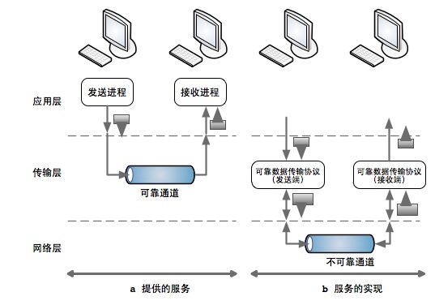
6.3 传输层：TCP协议
TCP协议：传输控制协议（Transmission Control Protocol），为上层应用提供可靠的、基于字节流的传输服务。
由于TCP协议所基于的网络层协议（IP协议）不提供可靠传输保障，传输的可靠性完全是由TCP所包含的各种机制实现的。
可靠性传输实现机制
数据分割
数据编号
接收反馈

Slide 25

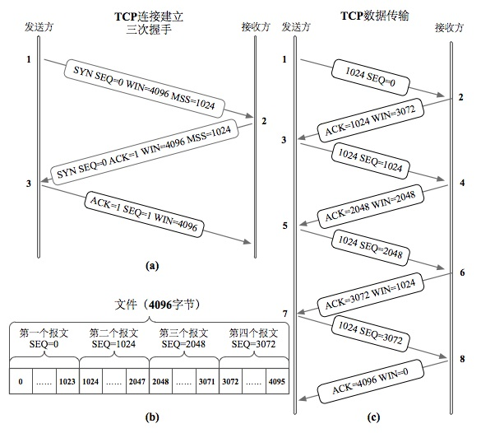
TCP协议：可靠传输的实现
TCP协议的可靠性保障机制示意
数据分割
三次握手
数据传输
可靠性传输机制
数据分割
数据编号
接收反馈

Slide 26
TCP协议的建立：三次握手
第一次握手：
由请求者发起，客户端发起的第一次握手报文称为SYN报文，其中包含发起者第一个真正数据报文的起始编号。
第二次握手：
服务器收到SYN报文后发送给客户端的确认信息，称为SYNACK报文，完成第二次握手后，服务器分配网络资源和带宽。
第三次握手：
由客户端发送，包含客户端想从服务器获取的数据资源，服务器收请求后，TCP连接成功建立。
可靠性传输机制
数据分割
数据编号
接收反馈

Slide 27

TCP协议的特点
面向连接的传输：需通信双方维护连接的状态。
可靠性传输：确保传输不出现丢失和乱序。
流控制：匹配发送端和接收端的速率。
拥塞控制：避免网络过于拥挤，考虑了不同通信方之间的公平性。
可靠性传输机制
数据分割
数据编号
接收反馈

Slide 28
本章内容
6.1 互联网概述
6.2 应用层
6.3 传输层
6.4 网络层
6.5 从互联网到物联网
进行数据通信时，互联网内部的互联互通是通过什么方式实现的呢？

Slide 29
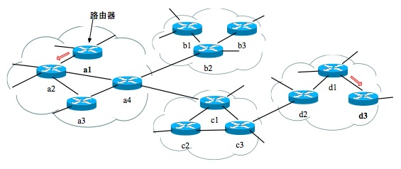
6.4 网络层：路由器
路由器
  是网络互联互通的桥梁
  路由器通过路由算法选择数据传输路径
路由表：IP地址，端口号
当路由器收到一个数据包后会查看该数据包网络层包头中接收终端的IP地址，根据路由表中的信息将该数据包通过对应的端口进行转发。
目的地址范围
端口号
11011111 00000001 00010001 00000000
到
11011111 00000001 00010001 09999999
1
11011111 00000001 00010001 10000000
到
11011111 00000001 00010001 10000000
2
其他
3

Slide 30
6.4 网络层：IP协议
IPv4协议
  32比特
地址分配：
  由ICANN总体分配，共5类IPv4地址
  A类：政府机构
  B类：中等规模的公司和企业
  C类：小型的组织和个人
  D类和E类：特殊用途
面临的问题
  数量枯竭问题→IPv6
IPv6协议
  128比特
协议优点:
  巨大的数量：可以给每一粒沙子分配一个IP地址
  包头格式做了进一步改进，更简洁，更小的通讯延迟
  安全性的提高
面临的问题
  与IPv4的兼容问题

Slide 31
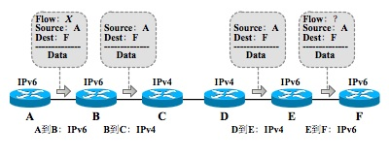
IPv4如何过渡到IPv6？
双栈技术
  在IPv6设备中加入IPv4协议栈使得设备同时支持两种协议。
  存在的问题：若通信过程中将IPv6数据包转换成IPv4数据包，则无法还原最初的IPv6数据包。

Slide 32
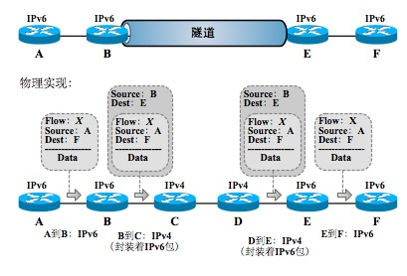
IPv4如何过渡到IPv6？
隧道技术
  将IPv6数据包打包为IPv4数据包
  构建传输隧道
  IPv6数据包可以还原

Slide 33
本章内容
6.1 互联网概述
6.2 应用层
6.3 传输层
6.4 网络层
6.5 从互联网到物联网
物联网是下一代互联网吗？

Slide 34
6.5 下一代互联网探索
下一代互联网应具备的特点：
  规模更大：IPv6逐步取代IPv4，连接更多的终端和用户。
  速度更快：目标至少100Mbps。
  安全性更高：网络安全可控性，可管理性增强。
  使用更方便：与移动通信技术无缝配合，用户不再受地理位置限制。

Slide 35
6.5 下一代互联网探索
CNGI项目
  项目全称：China’s Next Generation Internet，2003年在中国开展
  四大突破：
    世界上第一个纯IPv6局域网
    IPv6源地址认证互联新体系
    自主研发的IPv4与IPv6的过渡技术
    国产IPv6路由器
北京建成国内/国际互联中心CNGI－6IX
  实现了6个CNGI主干网络的高速互联
  实现了与北美，欧洲，大洋洲等地区的下一代互联网高速互联

Slide 36
6.5 从互联网到物联网
互联网的延伸
  终端多元化
    摆脱“人在上网”的束缚
    网络世界和物理世界更加紧密的联系
  信息获取方式的多样化
    主动获取，被动告知
  感知行为的智能化
    人类对物理世界的控制能力得到前所未有的加强
互联网在物联网中的重要性
物联网是互联网应用的延伸和拓展，互联网是实现物（人）与物（人）之间更加全面的互联互通的最重要和最主要的途径。

Slide 37
本章小结
内容回顾
本章介绍了互联网的基本组件和体系结构，重点讨论了应用层，传输层和网络层的功能，简单介绍了各层典型的协议和应用。
重点掌握
熟悉互联网中常用的接入方式。
重点理解电路交换与分组交换的原理和特点。
牢记互联网的5层结构，包括每层中涉及的关键协议。
了解应用程序构架：客户端－服务器和对等网络模式。

Slide 38
本章小结
重点掌握（续）
理解Web和HTTP协议，重点学习域名系统，DNS的分层组织结构和域名解析方法。
掌握套接字的概念和功能原理并理解UDP协议的特点，重点学习TCP协议的原理和特点，以及与UDP的区别。
理解路由器的作用和工作原理，掌握IPv4协议的结构和分类，重点学习IPv6协议，包括结构以及与IPv4的兼容技术。
掌握物联网中互联网的角色以及作用。

Slide 39
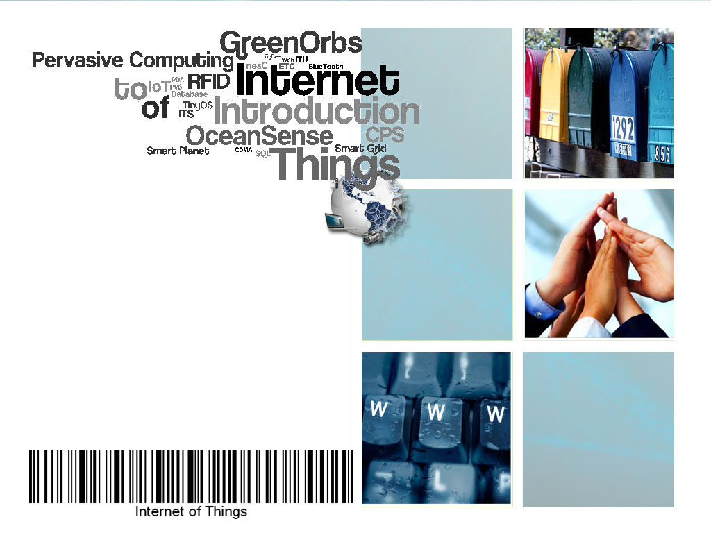
Thank you!

